Slide 1
머코노초 상황

Slide 2
최소제곱법
최급하강법 ->선형 회귀 ->1차 함수 모델일 때 theta0와 theta1의 값을 구할 수 있다
순서도 작성, 과제 그래프 분석
깃허브 사용법, 제로페이지 사용법
다항식 회귀 -> 2차 함수 또는 그 이상의 함수일 때 theta0, theta1, … theta(n)을 구한다
중회귀 -> 변수가 하나 이상일 때 중요도를 따진다.

Slide 3

theta0가 상수일 때, thata1구하기 https://github.com/jihoonseon/MCNC/blob/master/Hubble%20constant.c 접속해서 보고 순서도 작성하기
temp1 = theta1 - n * f_theta1(px, py, theta1);
입력값 px, py는 x값과 y값이 저장되어있는 배열의 주소. Theta1은 값이 계속 갱신될 변수.
f_theta1(px, py, theta1); 함수 정의
포인터 px, py와 theta1 값을 받는다.
dE/dtheta1인
를 반환한다.
반복한다
theta1=temp1;
temp1에 저장했던 갱신값을 theta1에 대입하여 theta1을 갱신함.

Slide 4
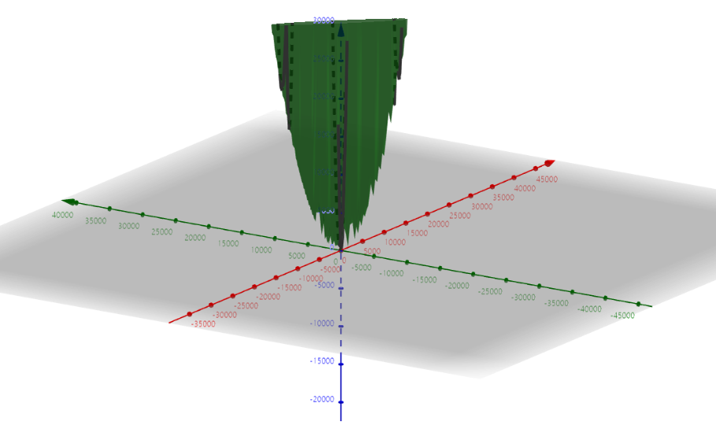
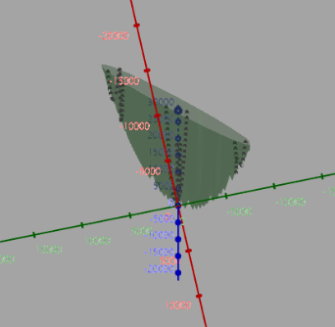


E(x)그래프 분석_(E(x)변형식)

Slide 5

theta0가 상수일 때, thata1구하기 https://github.com/jihoonseon/MCNC/blob/master/Leanear%20Regression.c접속해서 보고 순서도 작성하기
f_theta0(px, py, theta0); 함수 정의
포인터 px, py와 theta0 값을 받는다.
dE/dtheta0인
를 반환한다.
temp0 = theta0 - n * f_theta0(px, py, theta0);
입력값 px, py는 x값과 y값이 저장되어있는 배열의 주소. Theta0은 값이 계속 갱신될 변수.
반복한다
temp1 = theta1 - n * f_theta1(px, py, theta1);
입력값 px, py는 x값과 y값이 저장되어있는 배열의 주소. Theta1은 값이 계속 갱신될 변수.
theta0=temp0;
temp0에 저장했던 갱신값을 theta0에 대입하여 theta0을 갱신함.
f_theta1(px, py, theta1); 함수 정의
포인터 px, py와 theta1 값을 받는다.
dE/dtheta1인
를 반환한다.
theta1=temp1;
temp1에 저장했던 갱신값을 theta1에 대입하여 theta1을 갱신함.

Slide 6
E(x)그래프 분석_(E(x)변형식)

Slide 7
깃허브
제로페이지

Slide 8
모델_2차함수
550
300
데이터를 보고 예측값을 찾아냈다.

Slide 9
모델_2차함수

Slide 10
모델_2차함수
1. 2차함수 식 정의
2. 최소제곱법, 확률하강법 사용

Slide 11

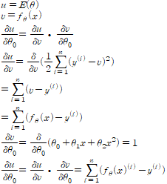

최소제곱법과 최급하강법
theta0= theta0-n(dE/dtheta0)
theta1= theta1-n(dE/dtheta1)
theta2= theta2-n(dE/dtheta2)

Slide 12
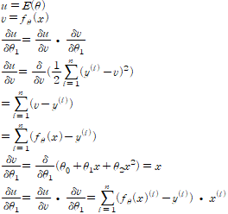
최소제곱법과 최급하강법
theta0= theta0-n(dE/dtheta0)
theta1= theta1-n(dE/dtheta1)
theta2= theta2-n(dE/dtheta2)

Slide 13
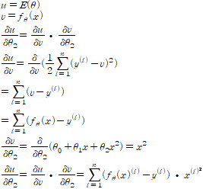
최소제곱법과 최급하강법
theta0= theta0-n(dE/dtheta0)
theta1= theta1-n(dE/dtheta1)
theta2= theta2-n(dE/dtheta2)

Slide 14
모델_n차함수
1. 2차함수 식 정의
1. n차함수 식 정의
2. 최소제곱법, 확률하강법 사용
2. 최소제곱법, 확률하강법 사용

Slide 15




모델_n차함수
theta0= theta0-n(dE/dtheta0)
theta1= theta1-n(dE/dtheta1)
theta2= theta2-n(dE/dtheta2)

Slide 16
모델_n차함수_순서도 작성

Slide 18
중회귀
(다)중회귀 변수가 여러 개인 모델
단순 선형회귀 1차함수 모델
다항 회귀 2차함수(혹은 그보다 고차함수) 모델

Slide 19
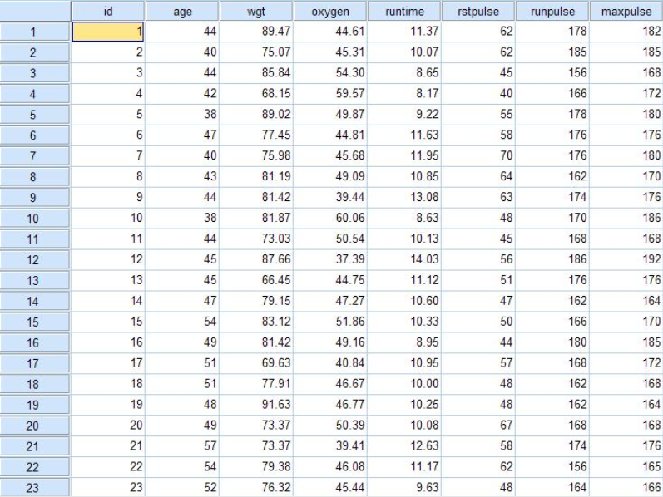
중회귀

Slide 20
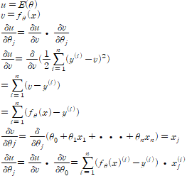
중회귀

Slide 21


중회귀_순서도 작성

Slide 22

중회귀_참고 확률 경사하강법

Slide 23
머코노초(과제)_w2_1 다항회귀를 이용해서 모의투자하기
머코노초(과제)_w2_2 중회귀를 이용해서 가장 큰 영향 끼치는 거 찾기

